Slide 1
107畢業旅行 三天兩夜
參加人數:107全體同學

Slide 2
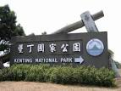
7:00 學校集合 7:30出發 墾丁國家公園

Slide 3
第一天 午餐 美式墨西哥料理

Slide 4
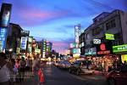
第一天晚上出遊 墾丁大街

Slide 5
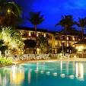
第一天 飯店 凱薩飯店

Slide 6
第二天早上 月眉育樂世界

Slide 7
第二天中餐 歐莉葉荷城堡

Slide 8
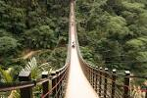
第二天下午 竹山天梯

Slide 9
第二天飯店

Slide 10
第三天早上 太魯閣國家公園

Slide 11
第三天中午餐廳

